Slide 1
L7 质量管理(4) ——版本管理及分支策略

Slide 2
大纲
版本控制概述
悲观锁与乐观锁
集中与分布式版本管理
分支与合并
分支模式
在Git中管理分支与合并

Slide 3
大纲
版本控制系统概述
什么是版本控制系统
版本控制系统的历史
版本控制系统的基本概念
悲观锁与乐观锁
集中与分布式版本管理
分支与合并
分支模式
在Git中管理分支与合并

Slide 4
版本控制概述
版本控制系统（也叫源文件控制或修订控制系统）用于维护应用程序每次修改的完整历史。
版本控制系统管理的对象包括：
源代码
文档
数据库定义
构建脚本
……
版本控制也是让越来越大的团队能够在一起工作的重要机制

Slide 5
版本控制的历史
1972年起源于贝尔实验室：SCCS
之后产生了许多在此基础上演化而来的工具
开源
RCS，CVS，Subversion，git
商业
Perforce，StarTeam，ClearCase，Team Foundation System
新的趋势：DVSC（Distributed Version Control System)

Slide 6
版本管理中的基本概念
代码仓库(codebase)
是指一个包含一组文件所有历史修改信息的逻辑单位，通常用于保存有关一个软件产品或某一组件的所有文件信息记录。
分支(branch)
是指对选定的代码基线创建一个副本。人们可以对这个副本中的文件进行操作，而这些操作与原有代码基线的文件操作是互不影响的。
主干(trunk/master)
是一个具有特殊意义的分支（branch),通常在创建代码仓库时即由版本控制系统默认创建，每个代码仓库有且仅有一个这样的分支。其特殊意义在于其与软件的开发活动和发布方式紧密关联

Slide 7
版本管理的基本概念
版本号(revision)
对应在某个分支（branch)上的一次提交操作，是系统产生的一个编号。
标签(tag)
是某个分支上某个具体版本号的一个别名，以方便记忆与查找
头(head)
是指某个分支上的最新一次提交对应的版本号。在git中指的是当前工作分支

Slide 8
版本管理的基本概念
合并(merge)
是指将一个分支上的所有内容与某个目标分支上的所有内容进行合并，并在该目标分支上创建一个新版本号。
冲突(conflict)
是指在合入操作时，两个分支上的同一个文件在相同位置上出现不一致的内容。通常需要人工介入，确认如何修改后，方可合入目标分支。

Slide 9
大纲
版本控制系统概述
悲观锁与乐观锁
集中与分布式版本管理
分支与合并
分支开发模式
在Git中管理分支与合并

Slide 10
悲观锁与乐观锁
版本控制系统管理资源并发控制的两种方式
悲观锁
乐观锁
并发控制的方式从以悲观锁为主转向了以乐观锁为主

Slide 11
悲观锁和乐观锁
悲观锁要求使用资源之前必须锁定。
需要确保任意时刻只有一个人工作在一个对象上
看上去悲观锁是阻止合并冲突的好办法，但事实上，它降低了开发的效率，尤其在大型的团队中。
乐观锁不锁定资源，而是假设在大多数的时间里，大家不会同时工作在同一个文件上。
乐观锁允许大家同时工作在同一个对象上。
在提交修改时，会使用一些算法来合并这些修改。
合并的最小单位是行。
无法合并的情况下需要手动解决冲突。

Slide 12
悲观锁与乐观锁
乐观锁看上去会导致很多问题，但实际上如果采用下面的实践，这种方式可以工作得非常好。
频繁地提交代码
降低模块间的耦合度
而这些实践事实上对持续集成和提高软件质量非常重要
对于有些不需要合并的文件，比如二进制文件，可以采用悲观锁。
文本文件比较适合在版本库中管理

Slide 13
大纲
版本控制系统概述
悲观锁与乐观锁
集中与分布式版本控制
分支与合并
分支开发模式
在Git中管理分支与合并

Slide 14
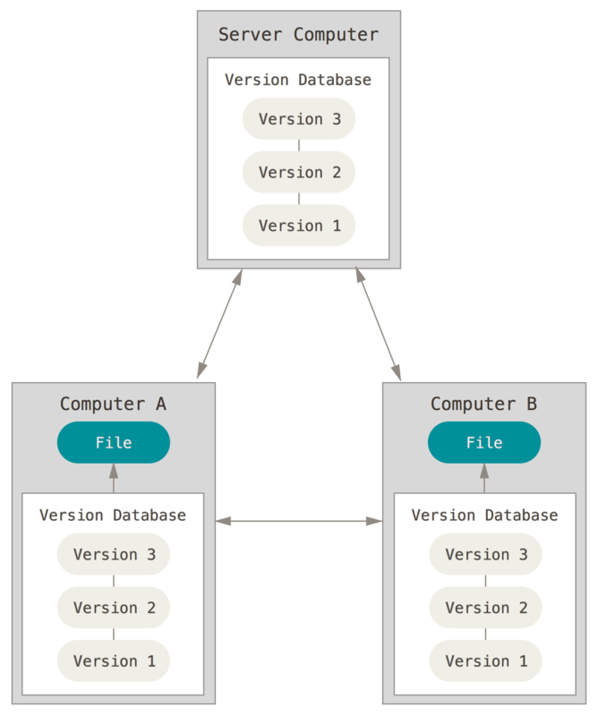
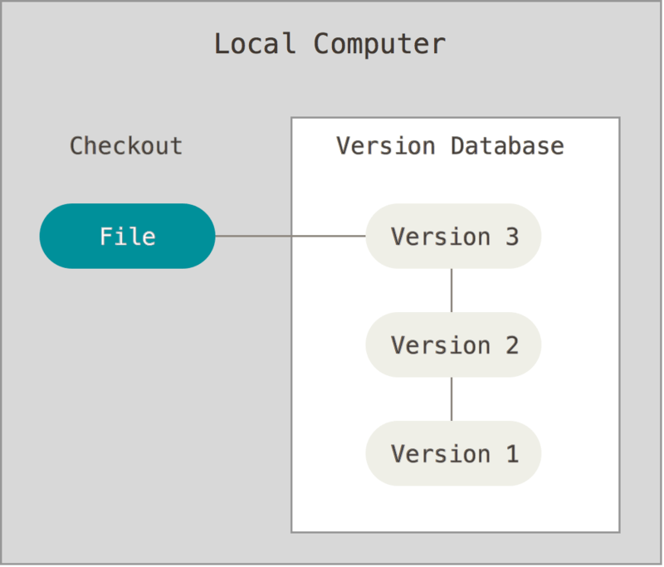
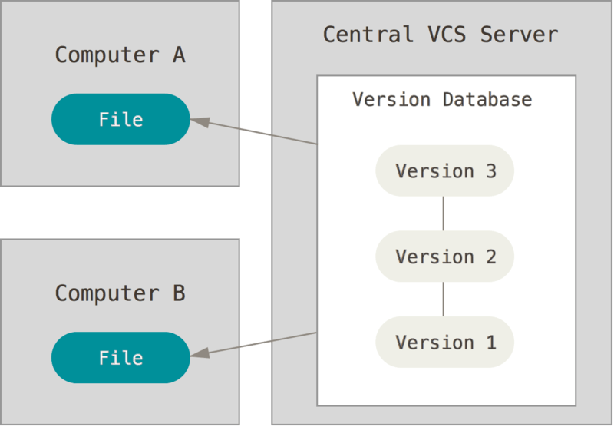
集中式与分布式版本控制
比较
本地版本控制
集中式版本控制
分布式版本控制
3：分布式
1：本地
2：集中式

Slide 15
集中式版本控制
集中式
集中式版本控制解决了多人如何进行协同修改代码的问题。
有一个单一的集中管理的版本控制管理服务器，保存所有文件的历史修订版本记录。
团队成员之间的代码交换必须通过客户端连接到这台服务器，获取自己需要的文件。
每个人如果想获得其他人最新提交的修订记录，就必须从集中式版本控制系统中获得。
典型的集中式版本控制工具是Subversion。

Slide 16
DVCS：分布式版本控制
分布式版本控制（Distributed version control systems /DVCS)以一种P2P的方式完成了版本控制
DVCS通过传输补丁(patch)完成了分布的版本管理服务之间的同步。
在一个DVCS中，并没有一个单一的中心代码仓库，每个用户都有一份代码及代码变更历史的完整记录。
DVCS的典型代表是git。

Slide 17
DVCS：分布式版本控制
安装方便。
通过patch同步分布的代码
断网情况下不影响开发
有多个代码库，DVCS具有更好的容错性
可以频繁提交至本地代码库作为检查点
在本地进行了频繁零碎的提交，然后需要同步至其他代码库的时候，可以将零碎的提交重新组织，使得提交记录比较清晰。

Slide 18
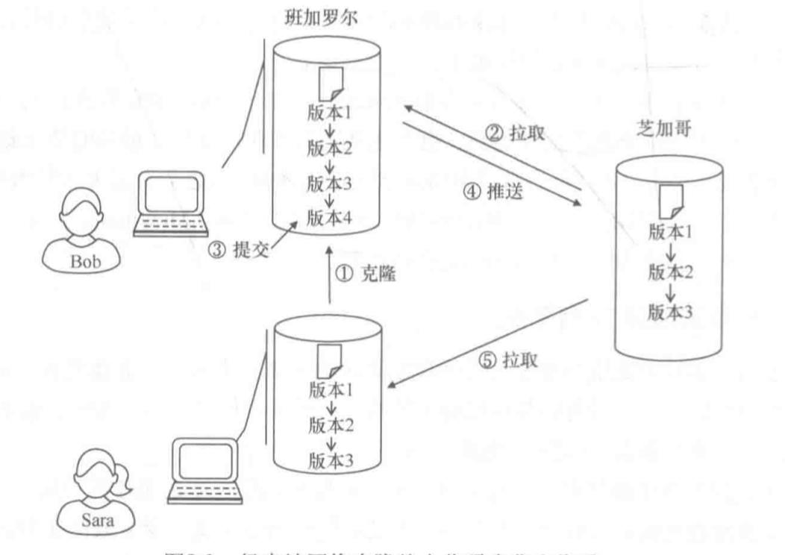
DVCS：分布式版本管理
也可以用来做某种程度的集中式的版本控制

Slide 19
DVCS：分布式版本管理
在上面的例子中
Bob通过班加罗尔办公网络克隆（clone)一份Sara的代码仓库（Sara也在班加罗尔办公室）。
Bob从芝加哥的中央仓库中拉取（pull)与本地仓库有差异的代码。
Bob修改代码文件，并提交（commit)到本地仓库，产生一个新的文件版本。
Bob将这个新的版本推送（push)至中央仓库。
Sara即可从中央仓库拉取（pull)所有的差异代码。

Slide 20
大纲
版本控制系统概述
悲观锁与乐观锁
集中与分布式版本控制
分支与合并
分支开发模式
在Git中管理分支与合并

Slide 21
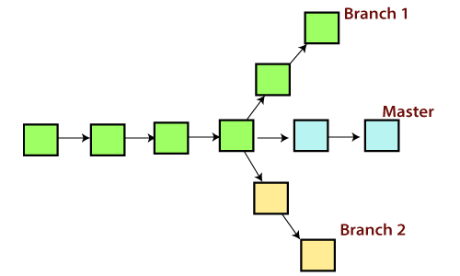
分支与合并
在一个代码基(code base)上创建分支的能力是版本控制系统最重要的特性。
分支的作用是：选定代码基作为源创建一个副本，之后在这个副本上操作。

Slide 22
分支与合并
使用分支的原因
物理上：因系统物理配置而分支
功能上：因系统功能配置而分支
环境上：因系统运行环境而分支
组织上：因团队的工作分工而分支
流程上：因团队的工作行为而分支
这些分支并不相互排斥

Slide 23
分支与合并
分支的优点在于在代码演进的过程中，可以认为各个分支完全独立，可以完全忽略其他分支的存在。
分支看上去能迅速避免一些问题，但使用不当会引发另外的问题。
如何管理分支的内容
如何管理分支的合并

Slide 24
分支与合并
分支管理不善的案例
分支命名不规范：各团队在创建分支时，没有遵循统一的命名规则。这导致后期合并和追踪分支时出现了混乱。例如，有的团队使用“feature-xxx”来命名特性分支，而有的团队则使用“dev-xxx”。当需要查找或合并某个特定分支时，团队成员需要花费大量时间来确定正确的分支名称。
分支过多且未定期清理：随着项目的进行，各团队不断创建新的分支来开发新功能或修复问题。然而，许多分支在完成开发任务后并未被及时合并或删除。这导致项目中积累了大量的过时或不再需要的分支，增加了管理的复杂性。

Slide 25
分支与合并
分支的另一个问题是：创建分支通常意味着需要合并，而这是一个容易导致混乱的过程。
在现实中，除非是为了预研，验证而创建的分支，否则总是需要将这个分支的变更合并到另一个分支上。
分支把问题延迟到了合并的时刻。

Slide 26
合并：可能的问题
合并可能带来如下的问题：
修改对象的直接冲突：
修改了同一行的内容，需要人工判定冲突，确定采用哪个版本的修改。
即便是修改对象没有直接冲突，版本管理工具完成了自动合并，但是依然会出现：
编译错
运行错误
没有自动测试会很容易让这种错误进入最终的产品

Slide 27
分支与合并
确定一种分支策略之前，需要确保有一个合理的合并流程来支持合并，确保合并是安全的，并且尽可能减少合并的代价。
比如一个流程规定了主干上的代码由开发人员控制，而分支由运维人员创建，并经审核后合后才能合并回主干。

Slide 28
创建分支的模式
Early Branching
对每一个新的功能，一开始就创建一个独立的分支。
在新功能完全完成之后，或者是系统发布之前，合并至主线。
问题：需要更多的工作来跟踪所有的分支，合并的痛苦只是被延迟。
Deferred Branching
尽可能在主线上开发，只有在发布的时候创建日后维护该发布的分支。

Slide 29
分支与持续集成
分支与持续集成之间存在着一种矛盾的关系
采用不恰当的分支策略，对导致大量的分支。
如果一个团队的不同成员持续较长时间在不同的分支上工作，那就不是在做持续集成。
除非每天都将分支进行一次合并。

Slide 30
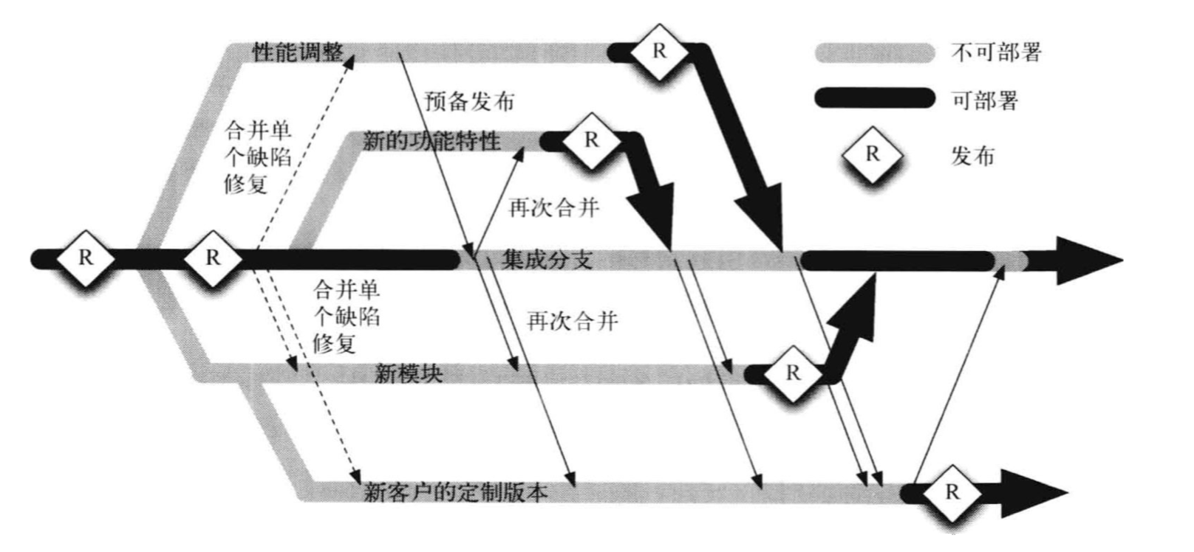
分支与持续集成
下面是一个分支管理失败的案例：
大量的，长时间游离的分支，导致不可部署的情况较多

Slide 31
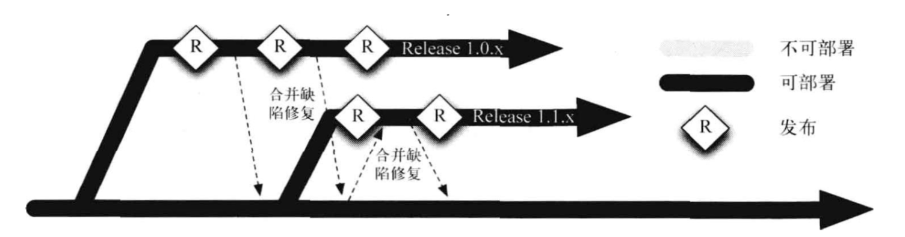
分支与持续集成
下面就是一个可控的分支策略
因为及时进行合并，几乎没有不可部署的情况

Slide 32
大纲
版本控制概述
悲观锁与乐观锁
集中与分布式版本管理
分支与合并
分支模式
主干开发，主干发布
主干开发，分支发布
分支开发，主干发布
三驾马车分支模式
Gitflow分支模式
GithubFlow分支模式
在Git中管理分支与合并

Slide 33
常见的分支开发模式
主干开发，主干发布
Trunk-based Development & Release
主干开发，分支发布
Trunk-based Development & Branch-based Release
分支开发，主干发布
Branch-based Development & Trunk-based Release

Slide 34
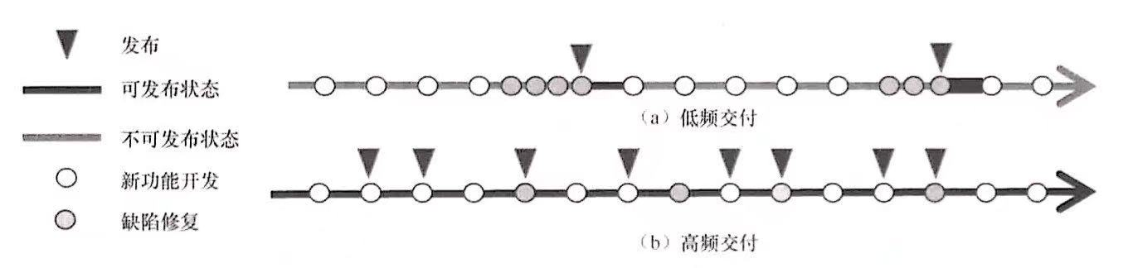
主干开发，主干发布
“主干开发，主干发布”是指工程师向主干上提交代码（或者每个分支的生存周期很短，如数小时，或少于1天），并用主干代码进行软件交付。
所有新特性的开发，代码均提交到主干（trunk)上
当需要发布新功能时，直接将主干上的代码部署到生产环境上。

Slide 35
主干开发，主干发布
有两种场景
低频交付
高频交付

Slide 36
主干开发，主干发布
低频交付
低频交付常见于一些周期比较长的大型软件开发项目。
在低频工作模式下，其主干代码总是长时间处于不可用的状态
版本控制系统的作用仅仅是确保代码不丢失，用作代码备份仓库。

Slide 37
主干开发，主干发布
高频交付
高频交付通常每天都会发布一次，甚至更多。
高频交付需要比较完备的交付基础设置，包括：
自动化配置构建
自动化测试
自动化运维
自动化监控与报警

Slide 38
主干开发，主干发布
优点
极高的集成频率：强制每天多次合并，极大减少合并冲突，符合持续集成（CI）精神。
快速迭代：代码提交即准备发布，变更最快到达用户，适合高响应需求的团队（如初创公司、SaaS）。
简单直接：没有复杂的分支管理模型，工具和流程成本低。
易于回滚：发布即主干当前状态，回滚到上一个干净的主干版本非常清晰。

Slide 39
主干开发，主干发布
缺点
对代码质量和测试要求极高：必须有完善的自动化测试（单元、集成、端到端）和特性开关（Feature Toggle）技术，否则未完成功能会污染主干。
依赖特性开关：未完工的大型功能需隐藏在开关中，后期清理开关会增加技术债务。
不适合多版本维护：无法同时维护多个线上大版本（如 v1、v2 并行），因为主干总是最新版。
心理门槛高：开发者对直接提交主干可能感到紧张，需要极强的工程纪律。
高风险性：未经充分测试的代码直接进入生产环境，可能引发严重故障（如网页4提到的“错误直接影响线上”）。
回滚困难：若发布失败，需回退整个主分支，可能丢失其他有效提交
适用场景：小型团队（<5人）、实验性项目或要求快速验证的MVP阶段。

Slide 40
主干开发，主干发布
缺点案例：无法完成的“合并任务”
2011年，百姓网（一个生活分类服务网站）的研发团队只有12名工程师。他们使用高频交付模式，每天早上7点做一次生产环境发布。为了对某个重要模块进行重大重构，其技术负责人曾经创建了一个专有分支。然而，一周以后，他不得不宣布放弃该分支的所有代码，因为其他工程师在主干上已经做了太多的改动，专有分支已经无法合并回主干。
“未开发完成的功能代码不能带入将要发布的版本里”曾被认为是一种最佳软件质量管理实践。然而，在这种高频交付模式下，很难再遵守这一实践。相反，应该允许提交未完成功能的代码，前提是不影响用户的正常使用和发布。

Slide 41
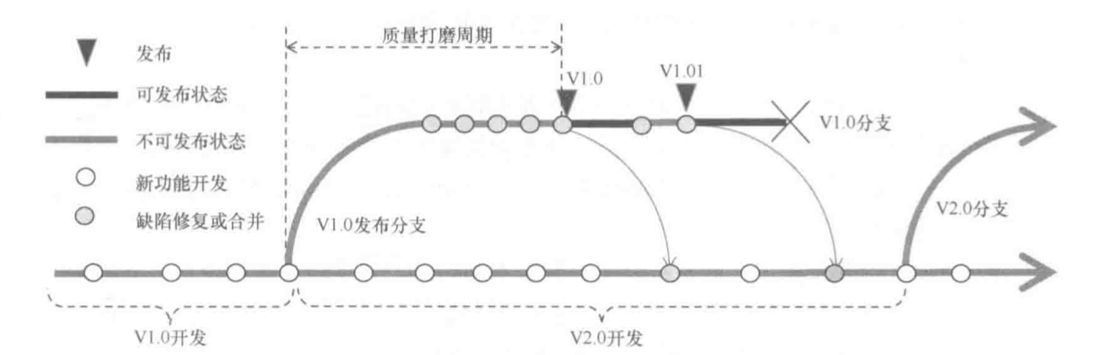
主干开发，分支发布
开发人员将写好的代码提父到主干；
当新版本的功能全部开发完成或者已经接近版本发布时间点的时候，从主干上拉出一个新的分支
在这个新的分支上进行集成测试，并修复缺陷，进行版本质量打磨。当质量达标后，再对外发布该版本。

Slide 42
主干开发，分支发布
这种模式的特点如下：
主干代码提交活动频繁，对保障主干代码质量有较大的挑战；
分支只修复缺陷，不增加新功能；
新版本发布后，如果发现严重缺陷，而且必须立即修复的话，只要在该版本所属的分支上修复后，再次发布补丁版本，然后将分支上的修改合并回主干即可。
也可以在主干上修复缺陷，然后将针对该缺陷的修复代码挑出来（cherry-pick)合并到该缺陷所在的分支上。

Slide 43
主干开发，分支发布
优点
与将要发布的新功能无关的人员可以持续工作在开发主干上，不受版本发布的影响；
新发布的版本出现缺陷后，可以直接在其自己的版本发布分支上进行修复，简单便捷。即使当前开发主干上的代码已经发生了较大的变化，该分支也不会受到影响。

Slide 44
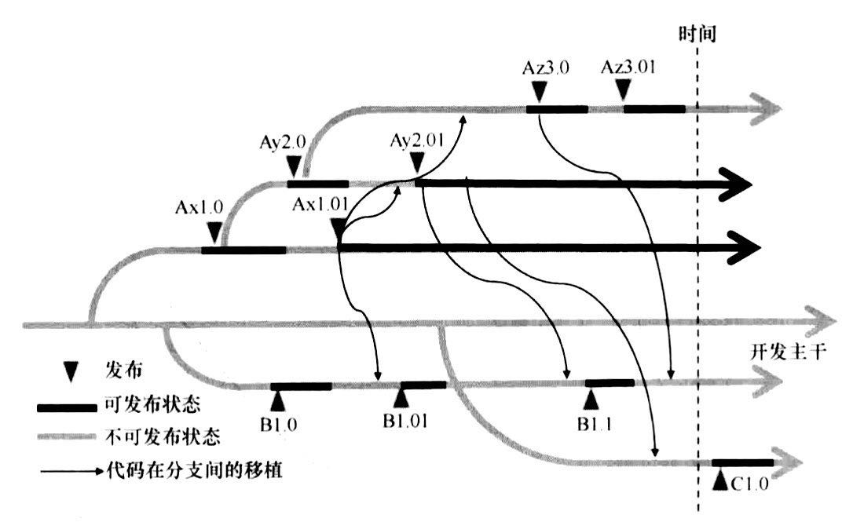
主干开发，分支发布
缺点
使用这种开发模式，对发布分支的数量不加约束，并且分支周期较长，很容易出现“分支地狱”倾向，这种倾向常见于“系列化产品簇＋个性化定制”的项目，例如某硬件设备的软件产品研发的分支模式，如图所示

Slide 45
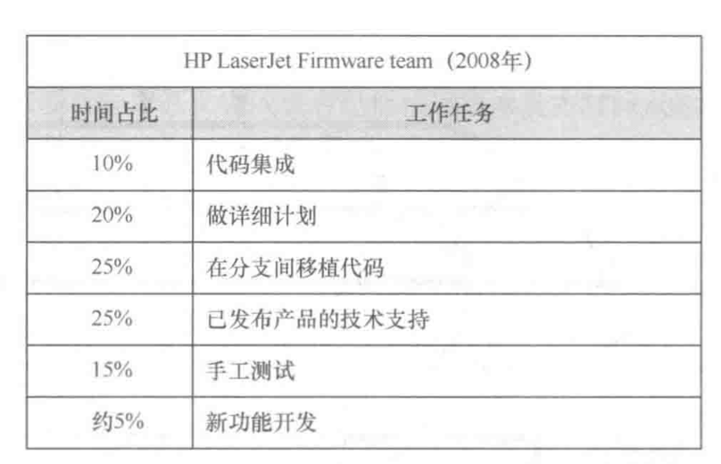
主干开发，分支发布
HP激光打印机部件团队2008年研发资源分布

Slide 46
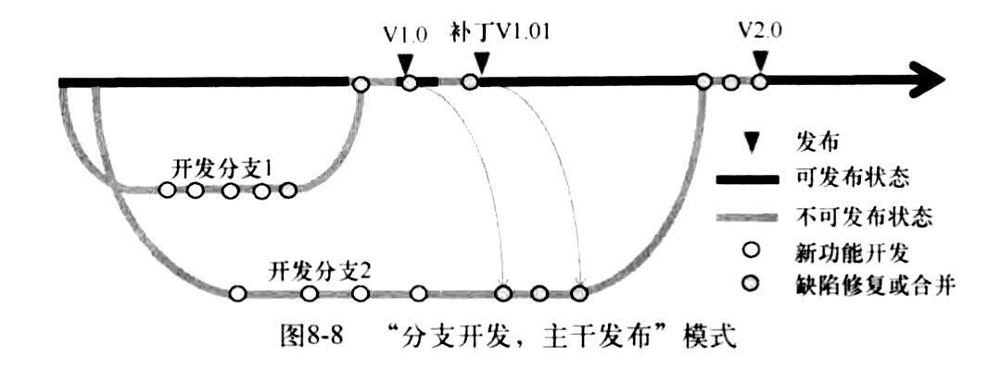
分支开发，主干发布
分支开发，主干发布是最为广泛的工作方式

Slide 47
分支开发，主干发布
这种模式是指:
团队从主干上拉出分支，并在分支上开发软件新功能或修复缺陷，
当某个分支(或多个分支)上的功能开发完成后要对外发布版本时，才合入主干,
通常在主干上进行缺陷修复，质量达标后，再将主干上的代码打包发布。

Slide 48
分支开发，主干发布
优势
在分支合并之前，每个分支之间的开发活动互相不受影响，
团队可以自由选择发布哪个分支上的特性;
如果新版本出现缺陷，可以直接在主干上进行修复或者使用hotfix分支修复，简单便捷，无须考虑其他分支。
劣势
为了分支之间尽量少受影响，开发人员通常会减少向主干合并代码的频率。
分支过多，分支的生命周期过长，代码合并成本会快速增加。

Slide 49
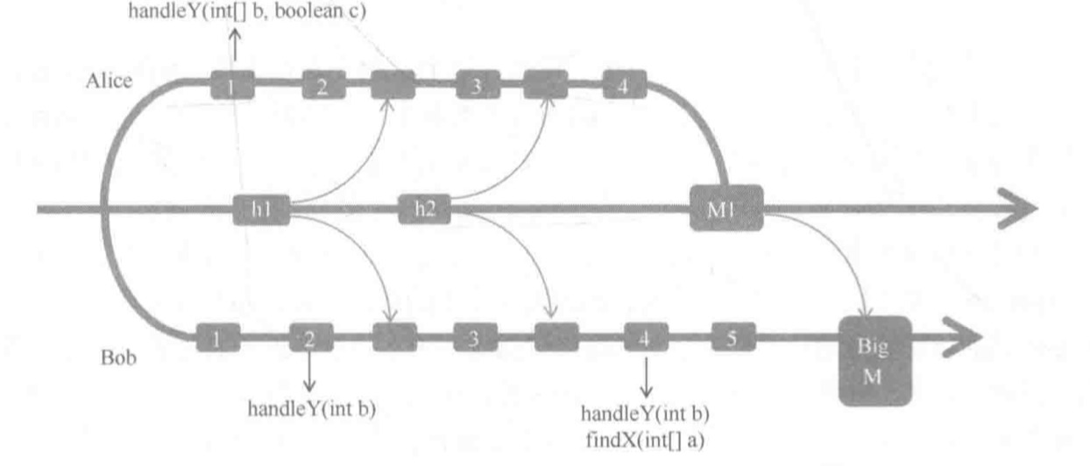
分支开发，主干发布
不频繁提交导致巨型代码合并

Slide 50
分支开发，主干发布
成功使用这种模式的关键点在于：
让主干尽可能一直保持在可发布的状态
让每个分支的生命周期尽可能短
主干代码尽早与分支同步
一切以主干代码为准，不要在特性分支之间合并代码

Slide 51
分支开发，主干发布
特性分支与团队分支
大多数情况下，分支开发，主干发布模式中的分支指的是特性分支。但是如果特性分支过多，会带来合并成本，多个特性同时完成的情况下，合并更加具有挑战性。
对于大型的开发团队，可以考虑团队分支，一个团队负责包含了一系列特性的多个组件的开发。这样可以减小与主干合并的压力。

Slide 52
分支模式的演化
三驾马车分支模式
Gitflow分支
GithubFlow分支

Slide 53
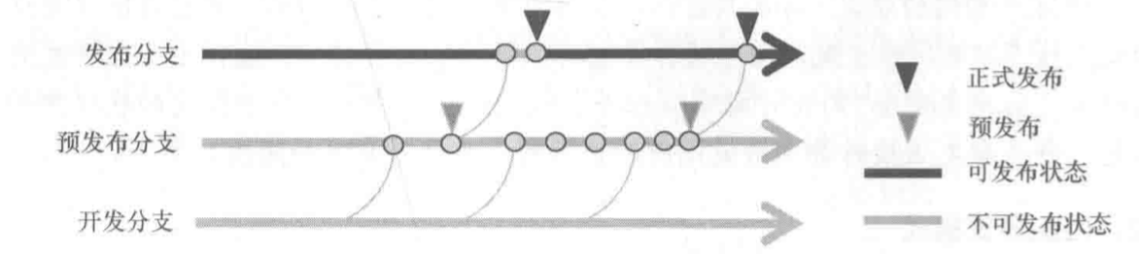
三驾马车分支模式
软件开发团队仅维护3个分支
开发分支
开发人员的目标分支
预发布分支
从开发分支上选取的一组特性准备发布。只做缺陷修复。
发布分支
预发布分支上功能稳定后，合入发布分支。

Slide 54
Gitflow分支模式
Gitflow是目前很多企业所应用的分支模式，包括下面类型的分支：
Master
正式版本的发布分支。
Release
预发布分支。如果Release分支的质量达标，就可以将其合入Master分支，同时也需要将代码合Development分支。
Development
对新功能进行集成的分支。

Slide 55
Girflow分支模式
Feature
为了开发某一功能特性，开发人员从Development分支上拉出的分支。当特性开发完成后，合入Development分支。
Hotfix
如果已经发布的版本(如V0.1)出现了严重的缺陷，从Master分支上V0.1版本标签处拉出Hotfix分支，与此同时，由于Development分支上也有同样的缺陷存在，因此开发人员 还要将Hotfix分支的代码移植到Development分支上，以修复Development分支上的缺陷。

Slide 56
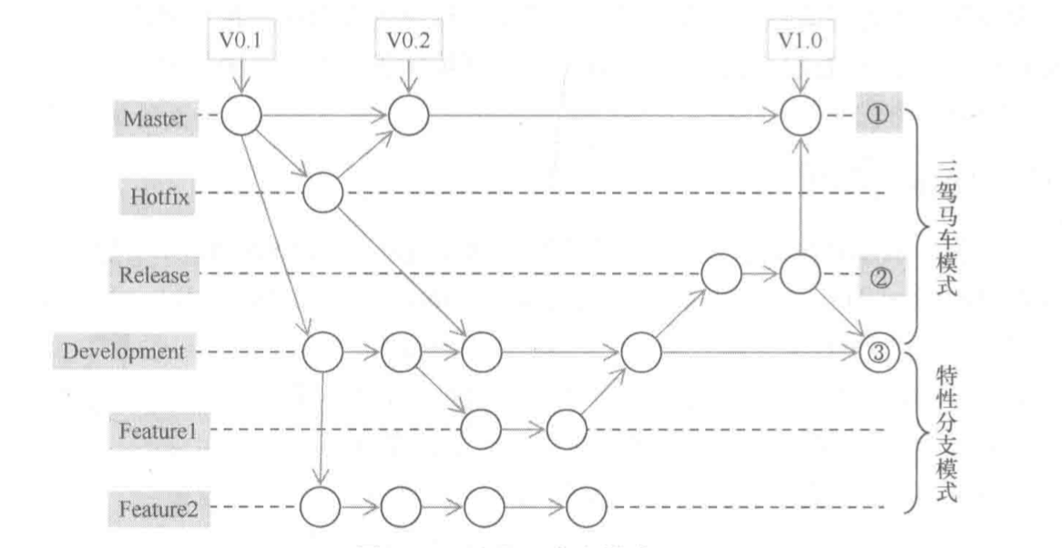
Gitflow分支模式

Slide 57
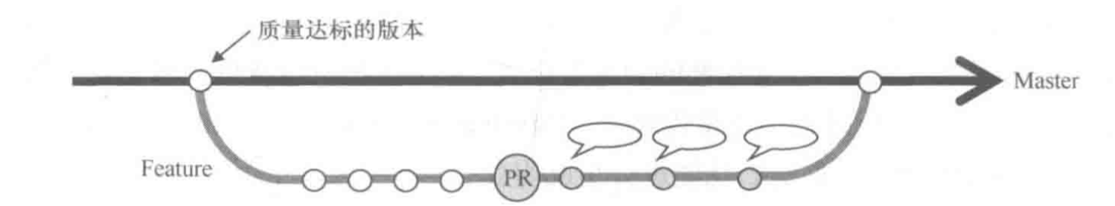
GitHubFlow分支模式
GitHubFlow这种开发分支模式的名称来源于GitHub团队的工 作实践。其工作步骤如下。
从Master上创建一个新的分支，以这个特性或缺陷的编号命名该分支。
在这个新创建的分支上提交代码。
功能开发完成,并自测通过，创建Pull Request (简称为PR)。
其他开发人员对这个PR进行审查，确认质址合格后，合入Master。

Slide 58
大纲
版本控制概述
悲观锁与乐观锁
集中与分布式版本管理
分支与合并
分支模式
在Git中管理分支与合并
分支管理
创建分支
使用cherry-pick管理分支
合并管理
管理合并：Merge
管理合并：Rebase

Slide 59
在Git中管理分支与合并
分支管理
创建分支
使用cherry-pick管理分支
合并管理
管理合并：Merge
管理合并：Rebase

Slide 60
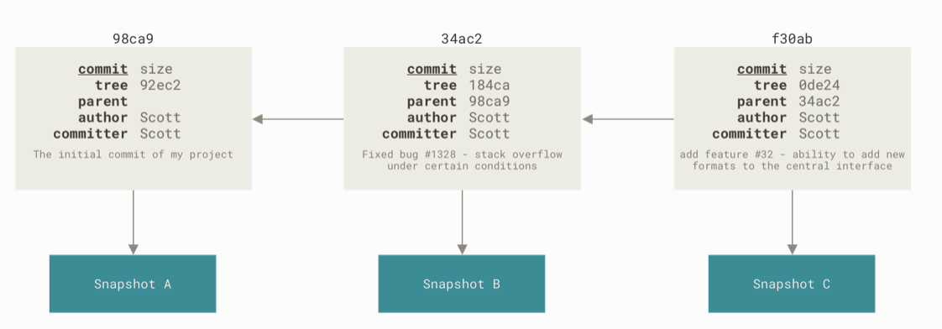
在Git中管理分支与合并
Git中管理着一系列的提交(commit)，每个提交指向了一个资源集的快照(Snapshot)。在没有分支的情况下（或者说，只有一个默认分支），这些提交构成了一个前后衔接的链：

Slide 61
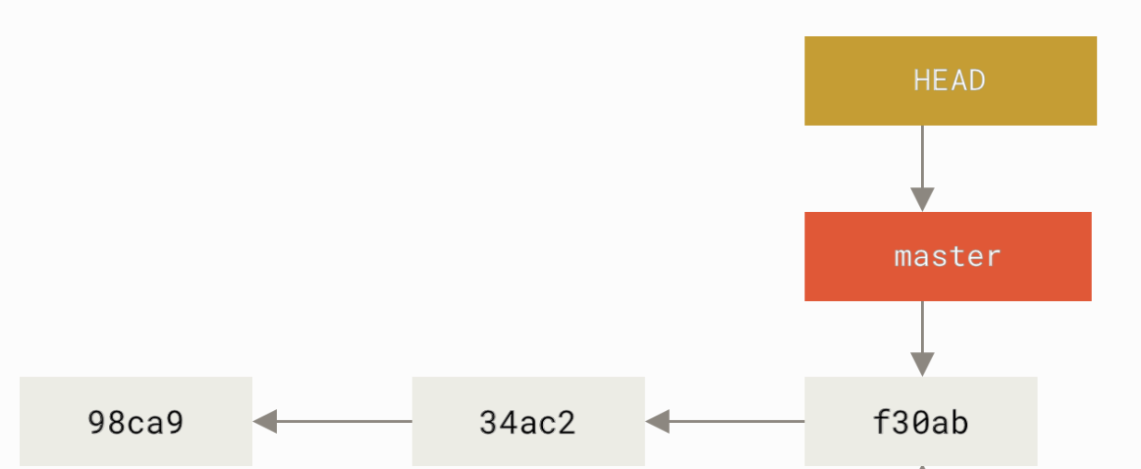
在Git中创建分支
Git在初始化仓库的时候，给这条默认的链一个名字：master。一个分支其实就是一个指针，指向了这条链最新的commit。
每次提交会生成一个新的commit，并将该分支的指针（这里是master）指向 这个最新的节点。
HEAD指向当前的工作分支， 通常会随着提交一起移动。

Slide 62
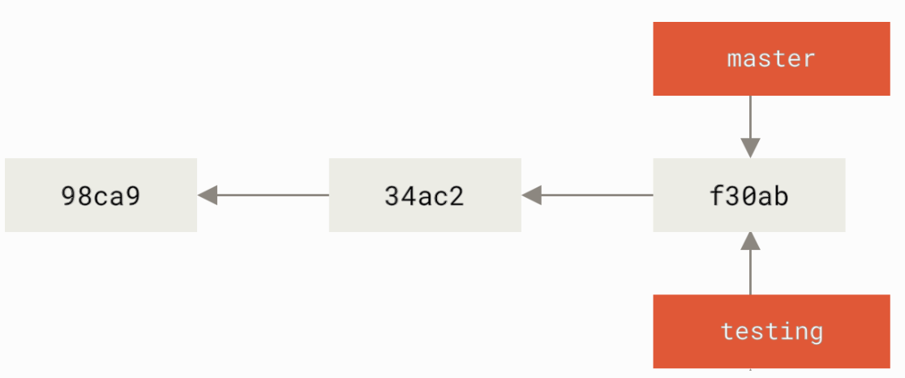
在Git中创建分支
如果要创建一个新的分支，比如说 testing，可以使用Git命令：
git branch testing
这时候会产生一个新的分支，这实际上是一个指向某个提交的指针。

Slide 63
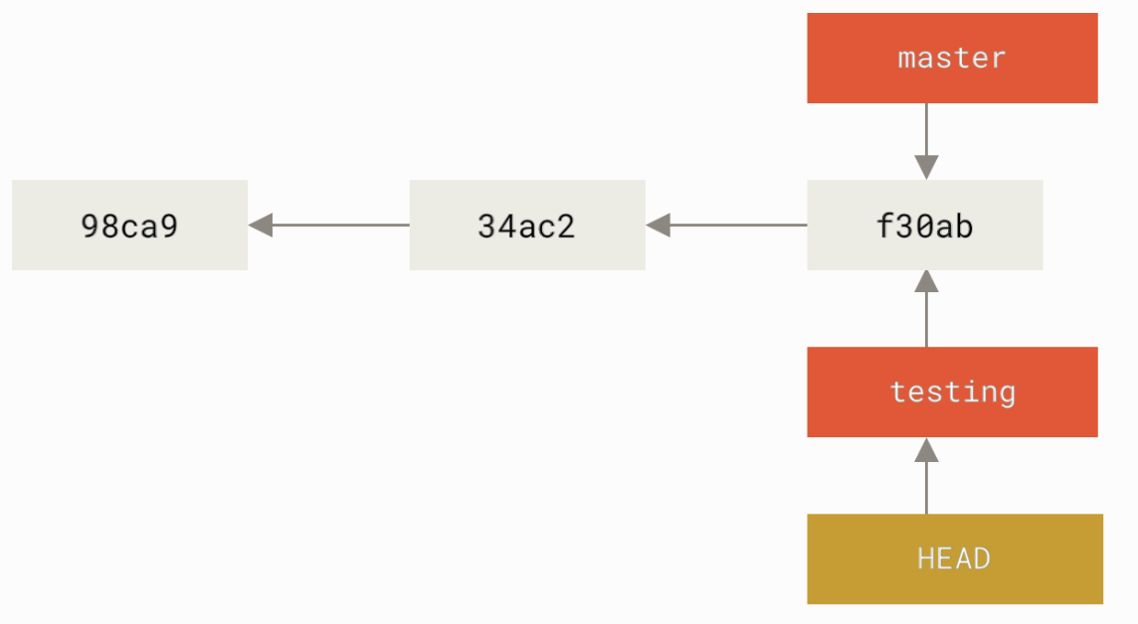
在Git中创建分支
可以使用
git checkout testing
此时工作分支就切换为 testing，接下来所有的操作，包括提交，都工作在testing分支上。
可以使用
git checkout –b testing
直接完成创建和切换分支的操作。

Slide 64
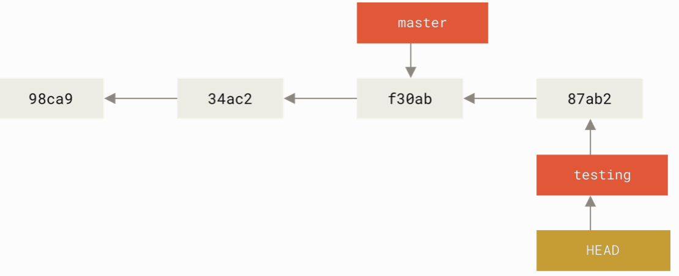
在Git中创建分支
在testing分支上提交一次后，仓库的结构变为如下形式：
这时两个分支就产生了分离

Slide 65
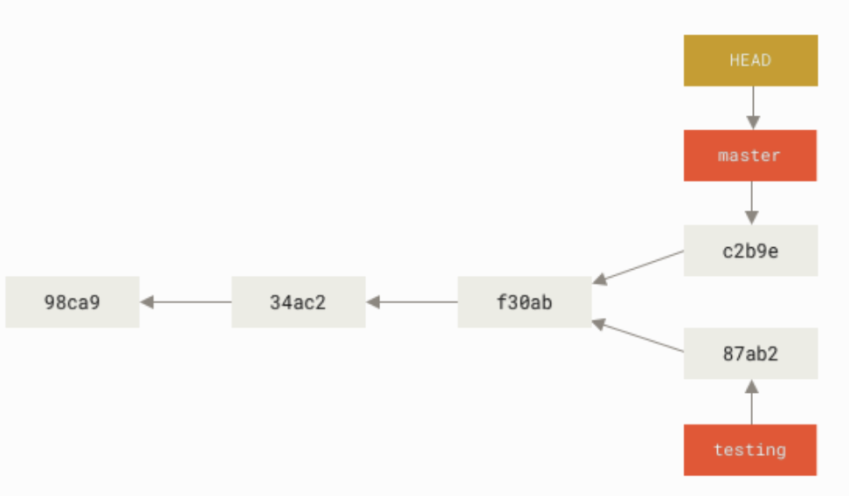
在Git中创建分支
可以使用
git checkout master
重新切换到master分支，然后在master上继续提交，此时分支的结构变为如下的形式：
这种情况下，通常就需要进行合并了。

Slide 66
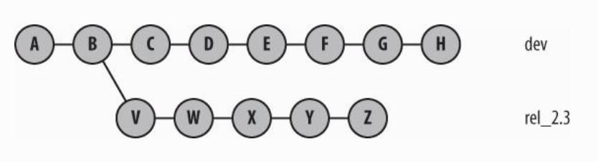
在Git中使用Cherry Pick管理分支
假设有下面两个分支，一个是开发分支，一个是发布分支
dev分支中的提交F是一个公共的bugfix，需要反映到rel_2.3中，而其他的提交不需要反映到rel_2.3中。

Slide 67
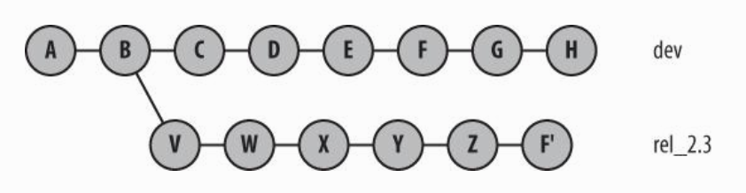
在Git中使用Cherry Pick管理分支
此时我们可以使用cherry-pick命令：
git checkout rel_2.3
git cherry-pick dev~2 ##dev~0为H，dev~2为F
此时结构如下：
F’为将dev中的F应用到rel_2.3的结果。当然可能需要手工解决冲突。

Slide 68
在Git中管理分支与合并
分支管理
创建分支
使用cherry-pick管理分支
合并管理
管理合并：Merge
管理合并：Rebase

Slide 69
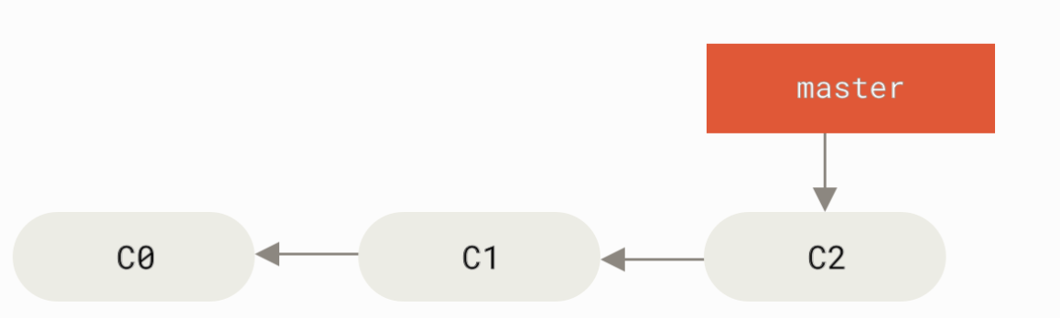
在Git中管理合并
假设当前的仓库结构如图：
考虑下面的场景：
master为主线。需要开发一个名为iss53的pr，为此创建了一个名为iss53的分支，完成后需要合并到master。
在开发iss53的过程中，客户发现了一个bug需要紧急修复，为此创建了一个名为hotfix的分支，完成后也需要合并至master

Slide 70
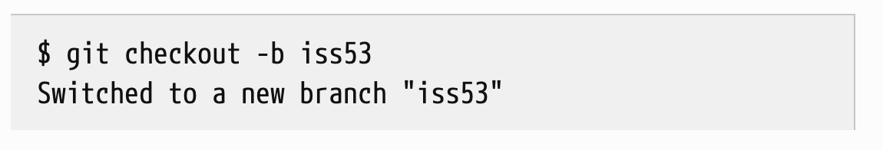
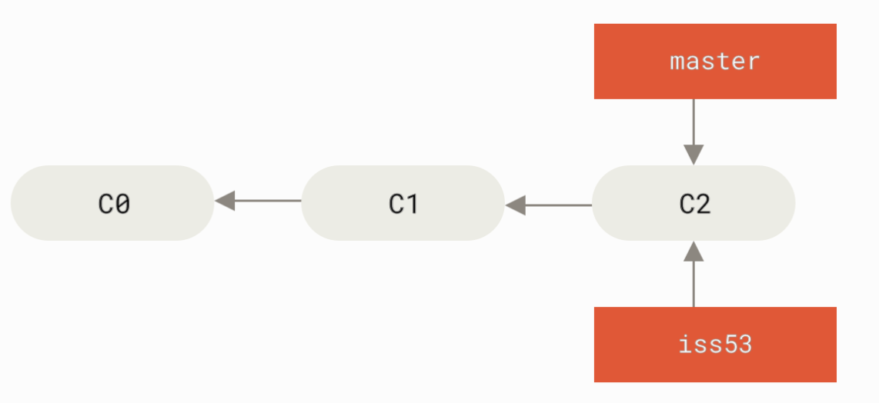
在Git中管理合并
创建iss53的分支

Slide 71
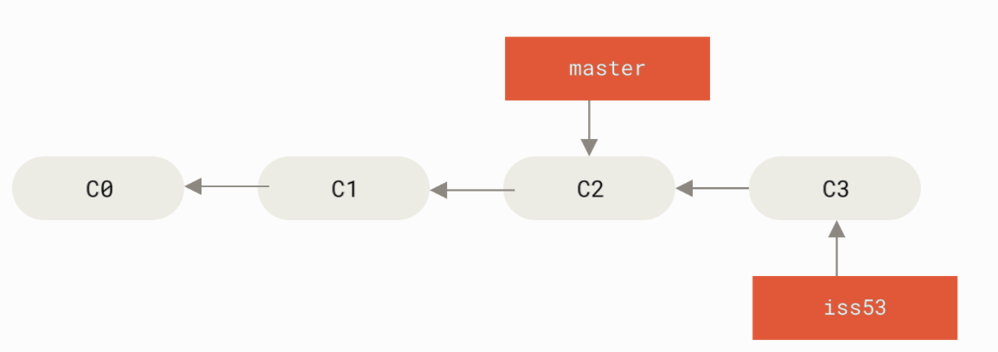
在Git中管理合并
开发并提交iss53

Slide 72
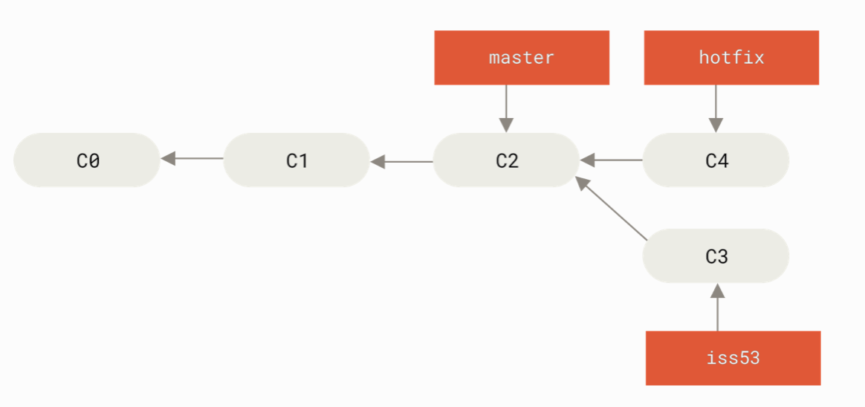
在Git中管理合并
需要在主线上完成一个紧急修复。此时iss53还未完成。

Slide 73
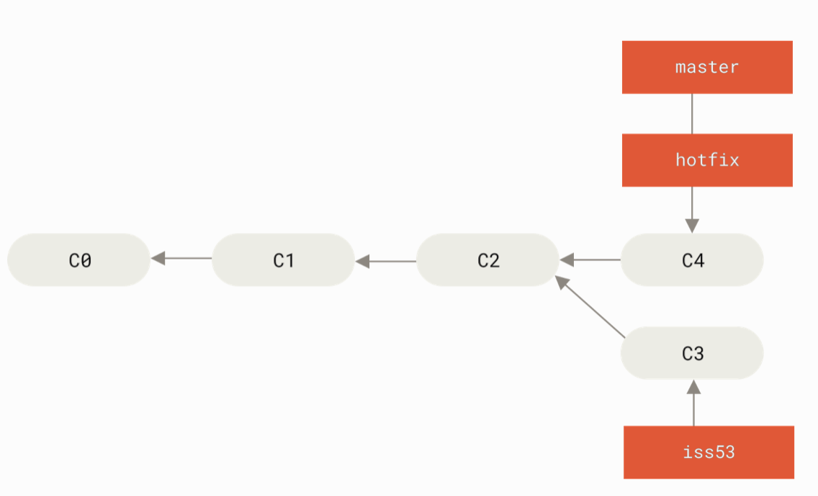
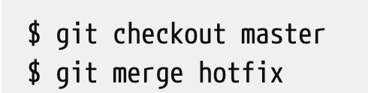
在Git中管理合并
下面有了三个分支。
首先需要将hotfix与master合并，完成紧急修复。

Slide 74

在Git中管理合并
如果不想留下太多的分支，可以吧hotfix分支删除：

Slide 75
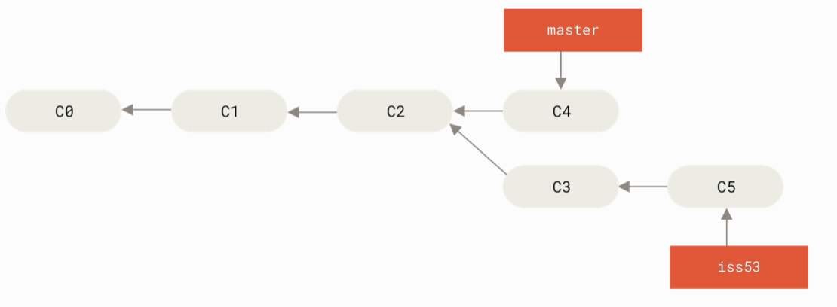

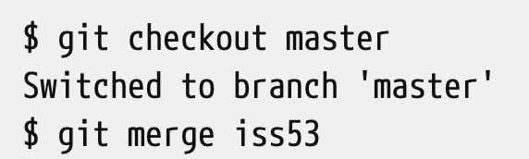
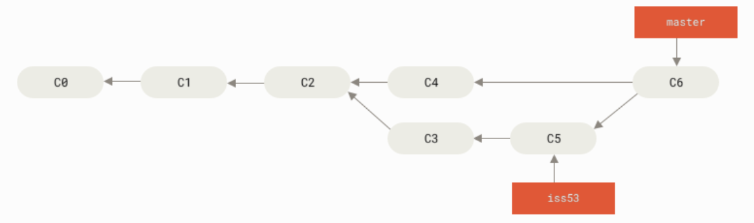
在Git中管理合并:Merge
回到iss53分支继续开发，在完成了iss53后需要将这个分支也合并到master上。
修改并提交…

Slide 76
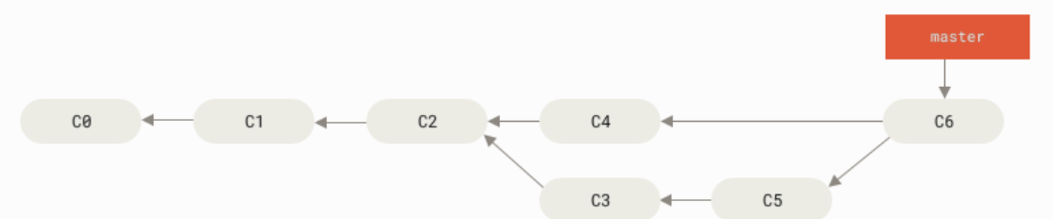
在Git中管理合并Merge
可以将iss53这个分支也删除，删除后成为如下的结构：

Slide 77
在Git中管理合并:Rebase
在开发过程中频繁使用分支与合并，会导致：
一个分支的各个提交的关系构成复杂的依赖图，导致依赖关系不清晰。
某个开发人员在本地分支上可能进行一次或多次提交，合并到远程分支上后，导致远程分支提交链过长，提交之间的依赖关系变得不清晰。
为了让提交关系变得简单，git提供了rebase做为合并的另一个方式

Slide 78
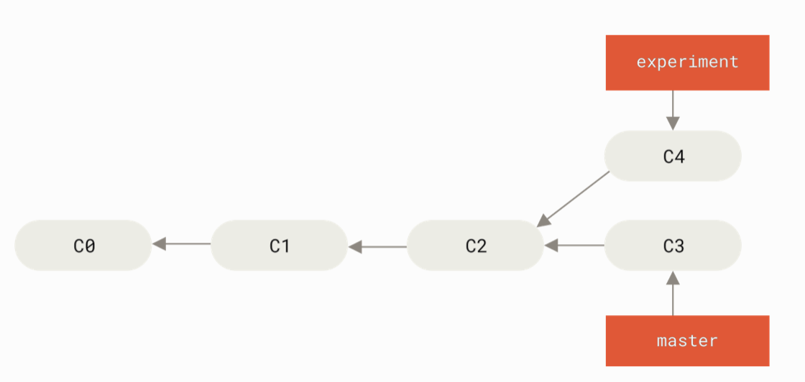
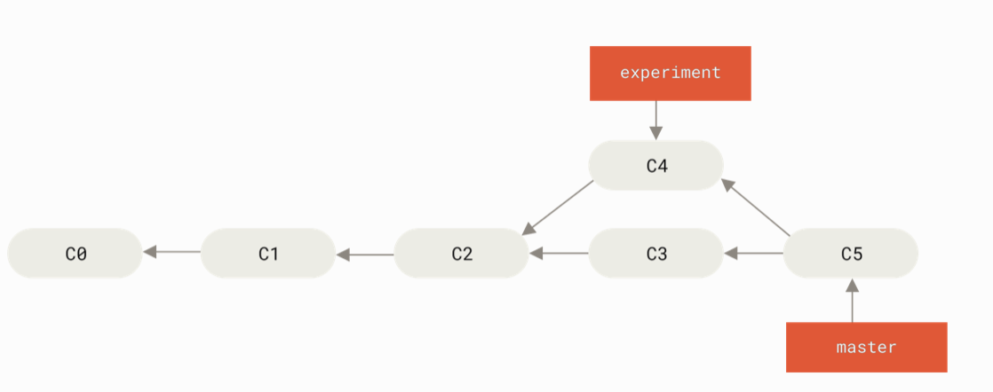
在Git中管理合并:Rebase
使用merge，对下面experiment和master两个分支合并：
git checkout master
git merge experiment

Slide 79
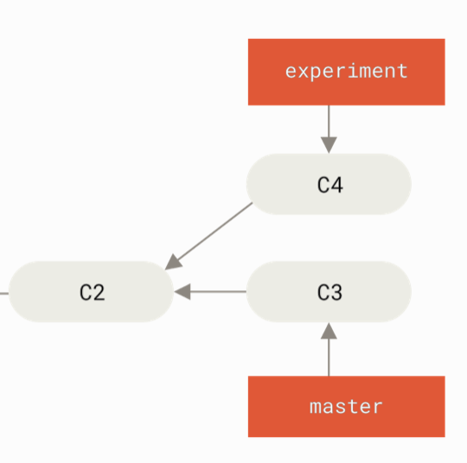
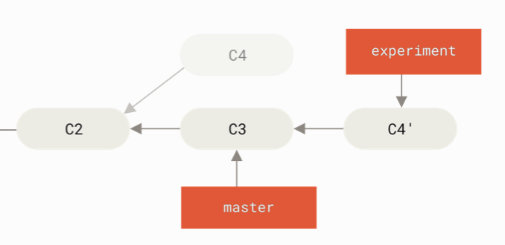
在Git中管理合并:Rebase
Rebase的效果是，将两个分支以线性的结构组织起来。
在这种情况下，可以认为experiment是在master的最新commit之后才开始的。
git checkout experiment
git rebase master

Slide 80
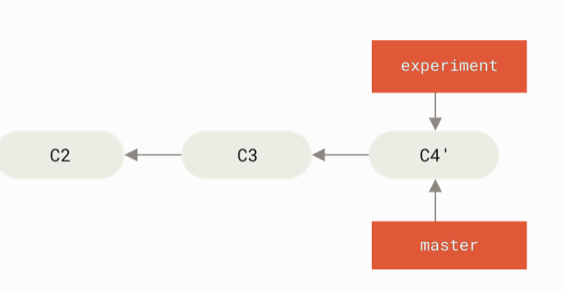
在Git中管理合并:Rebase
在待合并分支上进行rebase之后，再回到目标分支上进行merge
git checkout master
git merge experiment
更加清晰的历史记录

Slide 81
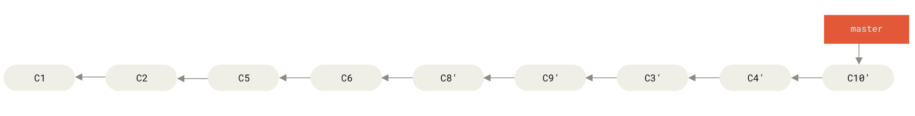
在Git中管理合并:Rebase
如果在本地修改的时候，管理本地的提交记录，做了多次提交
但是在最后需要与远程分支合并的时候，希望某些提交合并为一个提交，此时可以用rebase –i命令
git rebase -i <after-this-commit>
将指定的commit后的所有提交合并为一个。

